Slide 1
LE VERDURE

Slide 2
LA CAROTA

Slide 3
LA LATTUGA

Slide 4
GLI SPINACI

Slide 5
LA PATATA

Slide 6
IL POMODORO

Slide 7
LA CIPOLLA

Slide 8
L’AGLIO

Slide 9
I PISELLI

Slide 10
I FAGIOLINI

Slide 11
IL MAIS

Slide 12
IL CETRIOLO

Slide 13
UN’INSALATA

Slide 14
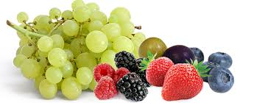
LA FRUTTA

Slide 15
L’ARANCIA

Slide 16
IL POMPELMO

Slide 17
IL LIMONE

Slide 18
LE CILIEGE

Slide 19
LA PESCA

Slide 20
L’UVA

Slide 21
LA PRUGNA

Slide 22
L’ANGURIA

Slide 23
LA PERA

Slide 24
L’ANANAS

Slide 25
UNA MACEDONIA

Slide 26
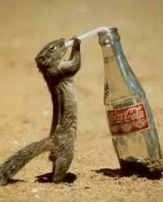
Hai sete?

Slide 27
Sí, io ho sete!

Slide 28
LE BEVANDE

Slide 29
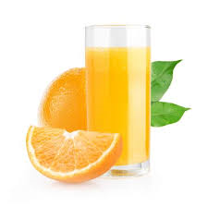
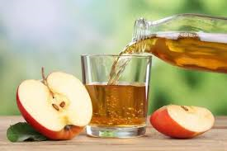
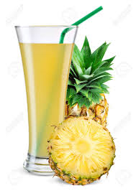
Il succo……
il succo d’arancia
il succo di mela
il succo d’ananas

Slide 30
L’ACQUA

Slide 31
IL LATTE

Slide 32
IL TÉ

Slide 33
IL TÉ FREDDO

Slide 34
IL CAFFÉ

Slide 35
Desideri lo zucchero con il caffé?

Slide 36
LA CIOCCOLATA CALDA

Slide 37
IL VINO

Slide 38
Hai fame?

Slide 39
Sí, io ho fame!

Slide 40
Io vado alla macelleria di comprare la carne.

Slide 41
LA BISTECCA

Slide 42
Mi piace il sale e il pepe sulla bistecca.

Slide 43
LA SALSICCIA

Slide 44
IL PROSCIUTTO

Slide 45
IL POLLO

Slide 46
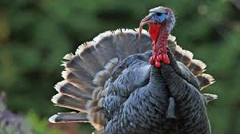
IL TACCHINO

Slide 47
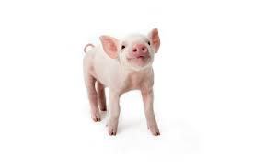
IL MAIALE

Slide 48
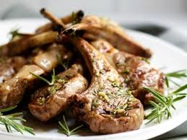
L’AGNELLO

Slide 49
Che cosa mangi con la cena?

Slide 50
Io mangio il pane.

Slide 51
Io metto il burro sul pane.

Slide 52
Mi piace il riso.

Slide 53
Mi piace il formaggio anche.

Slide 54
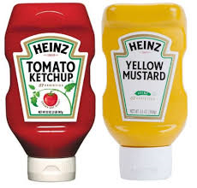
Sull’hamburger, mi piace la senape, il ketchup e la maionese.

Slide 55
Anche, mi piace un contorno delle patate fritte!

Slide 56
Quando io desidero mangiare un pasto sano, io mangio il pesce.

Slide 57
Anche, io mangio un’insalata con un pò di olio olivo.

Slide 58
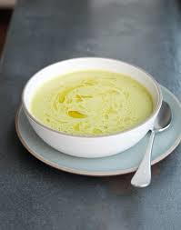
Qualche volta io mangio le uova e la minestra per la cena!

Slide 59
Dopo io mangio la cena, io vorrei il dolce!

Slide 60
LA TORTA

Slide 61
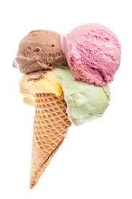
IL GELATO
IL CONO GELATO

Slide 62
IL BISCOTTO

Slide 63
Mi piace mangiare un biscotto e bere un bicchiere di latte per uno spuntino!

Slide 64
LA TORTA DI MELA

Slide 65
IL CIOCCOLATO

Slide 66
IL BUDDINO

Slide 67
Ti piace mangiare le crepes con marmellata?

Slide 68
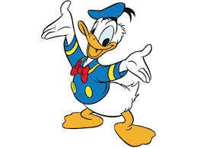
Paperino, disastri in cucina

